Slide 1
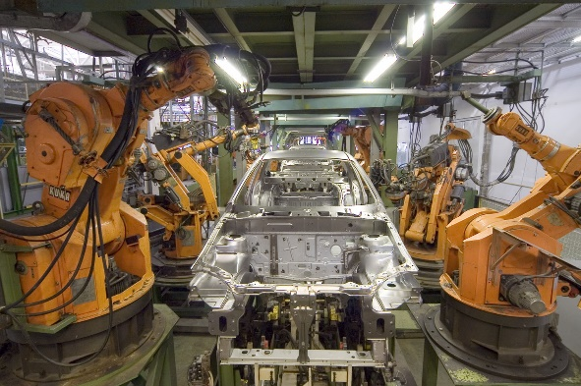
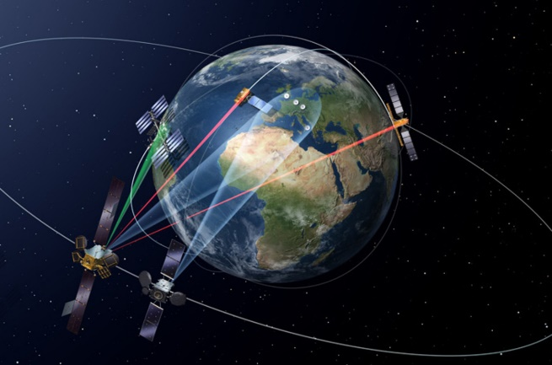
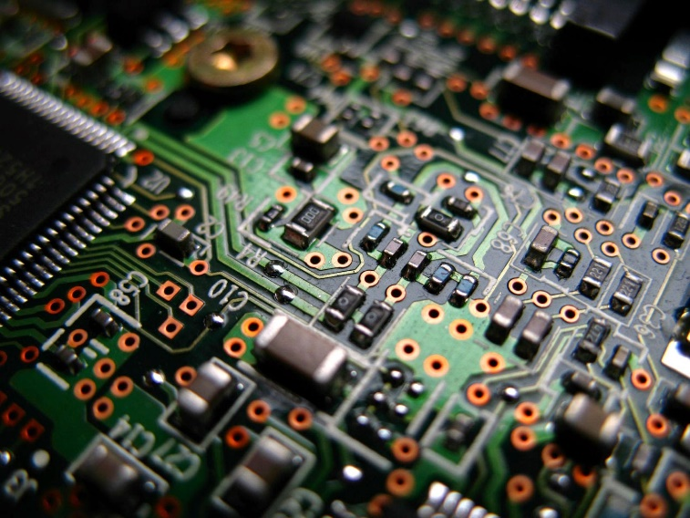
UTN Avellaneda DEPARTAMENTO DE ING. ELECTRONICA
INGENIERIA ELECTRÓNICA (Integradora del 1º Nivel)
Unidad 1
La Ingeniería Electrónica
INGENIERIA: es la profesión que trata con el diseño, mejora e instalación de sistemas de hombres, materiales y equipos, haciendo uso de conocimientos y prácticas especializadas de las ciencias matemáticas, físicas, y sociales.

Slide 2

UTN Avellaneda DEPARTAMENTO DE ING. ELECTRONICA
INGENIERIA ELECTRÓNICA (Integradora del 1º Nivel)
Un Ingeniero:

Slide 3

UTN Avellaneda DEPARTAMENTO DE ING. ELECTRONICA
INGENIERIA ELECTRÓNICA (Integradora del 1º Nivel)
Sistemas de:

Slide 4
UTN Avellaneda DEPARTAMENTO DE ING. ELECTRONICA
INGENIERIA ELECTRÓNICA (Integradora del 1º Nivel)
Conformación de la capacidad profesional
Los factores principales que determinan la capacidad profesional del ingeniero son:
CONOCIMIENTO HABILIDAD
CAPACIDAD Deben estar balanceados
ACTITUD
De nada vale saber mucho si no se lo practica y se hace hábil en el uso. Pero tampoco sirve, si una actitud equivocada niega esa habilidad al servicio requerido.
A lo largo de la carrera, se irán incorporando estos 3 aspectos que hacen a la capacidad del ingeniero.

Slide 5
UTN Avellaneda DEPARTAMENTO DE ING. ELECTRONICA
INGENIERIA ELECTRÓNICA (Integradora del 1º Nivel)
SISTEMAS
HOMBRES
MAQUINAS Y EQUIPOS
CAPITAL
ORGANIZACIÓN
SEÑALIZACIÓN
RADIODIFUSIÓN
TELECOMUNICACIONES
PROCESO DE SONIDO, SEÑALES E IMÁGENES
CONTROL, AUTOMATIZACIÓN Y ROBOTICA
COMPUTACIÓN
MEDICIÓN E INSTRUMENTAL

